Slide 1
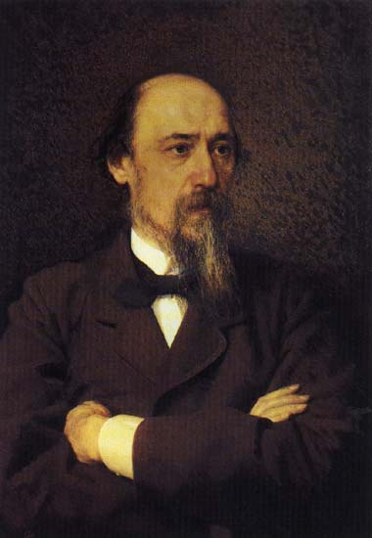
Николай Алексеевич Некрасов (1821 – 1877)

Slide 2
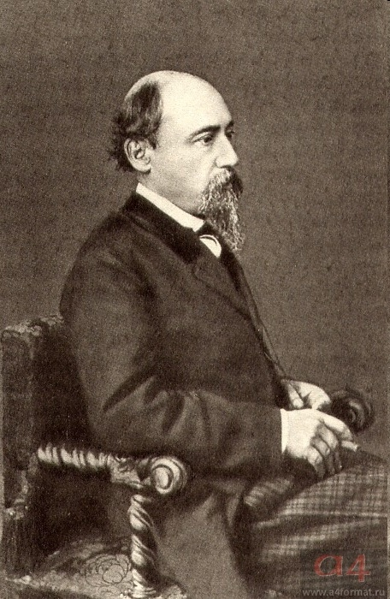
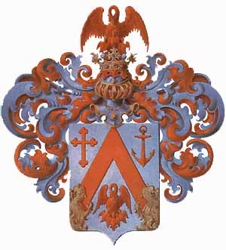
Место рождения
Великий русский поэт Николай Алексеевич Некрасов родился в
местечке Немиров
Подольской губернии
(ныне Винницкой области)

Slide 3
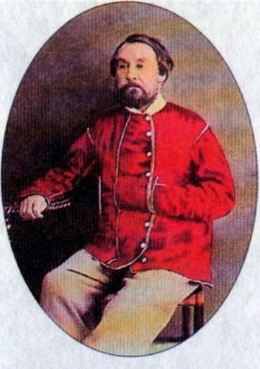
Родители
Человек увлекающийся и страстный, Алексей Сергеевич Некрасов очень нравился женщинам. Его полюбила Александра Андреевна Закревская, варшавянка, дочь богатого посессионера Херсонской губернии. Родители не соглашались выдать прекрасно воспитанную дочь за небогатого, мало образованного армейского офицера; брак состоялся без их согласия. Он не был счастлив.

Slide 4
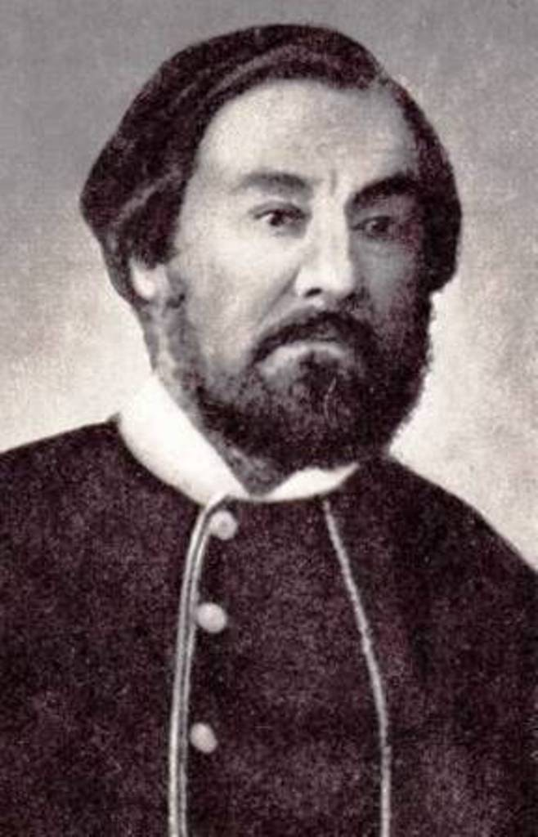
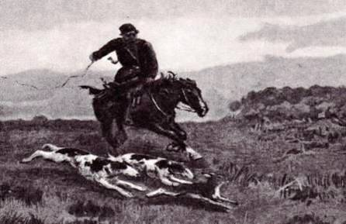
Отец
Отец мой был охотник и игрок…
Не зол, но крут, детей в суровой школе
Держал старик, растил, как дикарей.
Мы жили с ним в лесу да в чистом поле,
Травя волков, стреляя в глухарей.
Н.Некрасов

Slide 5
Любовь к матери
Мать, Елена Андреевна, серьезно занималась воспитанием детей, много читала им, играла для них на фортепьяно и пела. По словам поэта, она была «певицей с удивительным голосом».
Маленький Некрасов был горячо привязан к своей матери, с ней проводил он много часов, ей доверял свои сокровенные мечты.
Поэт не один раз говорил, что она спасла его душу от растления, что именно мать внушила ему мысль о жизни во имя «идеалов добра и красоты».

Slide 6
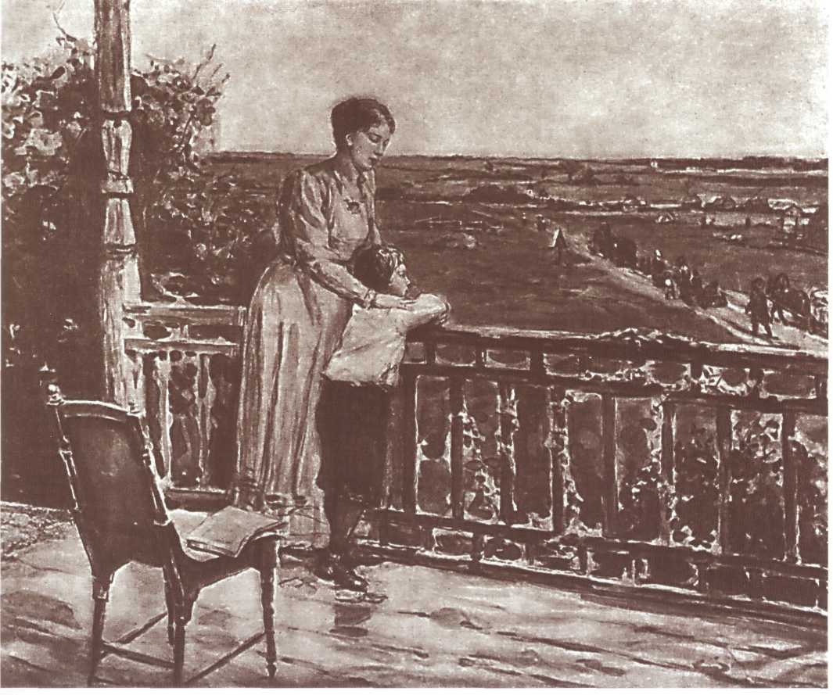
Маленький Николай с матерью Е.А. Некрасовой

Slide 7
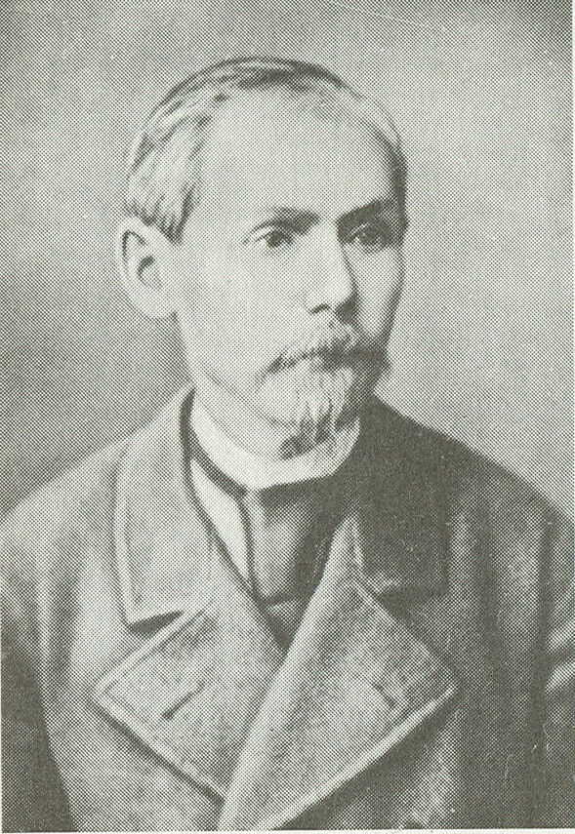
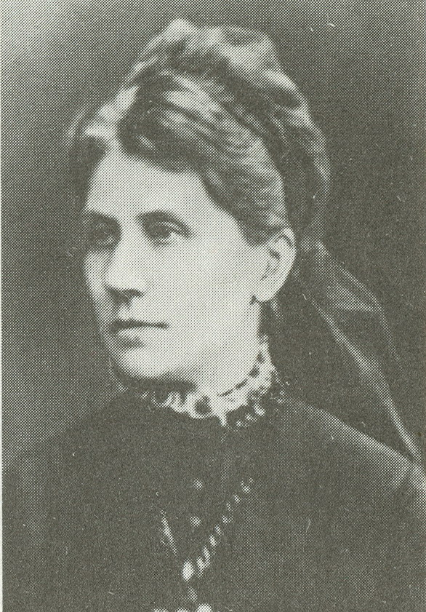
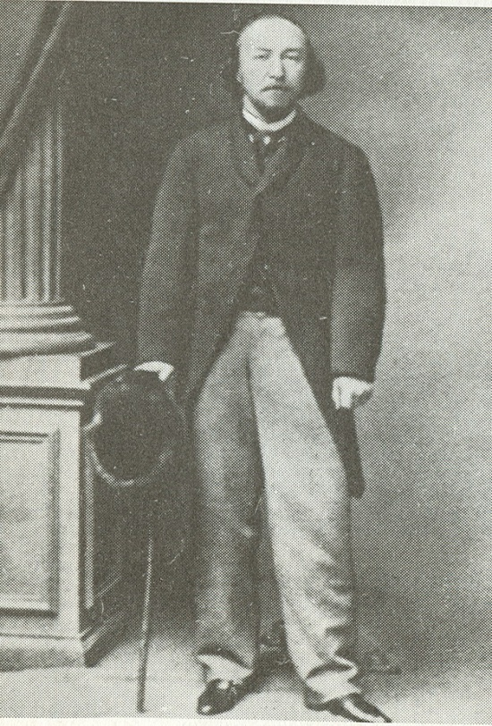
Родные поэта
Константин Некрасов
Анна
Буткевич
Федор
Некрасов

Slide 8
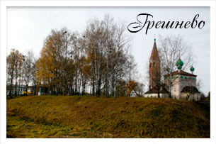
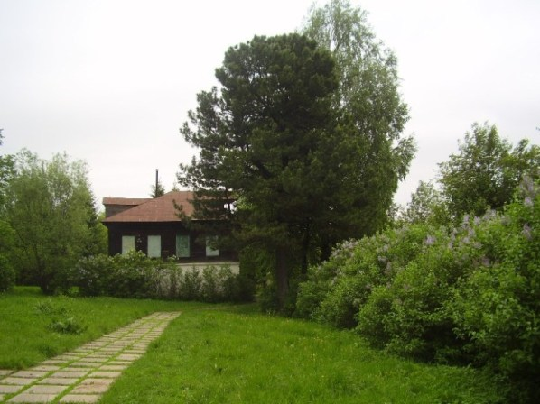
«Сельцо Грешнево стоит на низовой Ярославско-Костромской дороге, называемой Сибиркой… Во всём остальном грешневская усадьба ничем не отличалась от обыкновенного типа тогдашних помещичьих усадеб… » Н.Некрасов Автобиографические записи
Детство
Детские годы Н.А.Некрасова прошли в родовом имении отца,
в селе Грешневе Ярославской губернии.

Slide 9
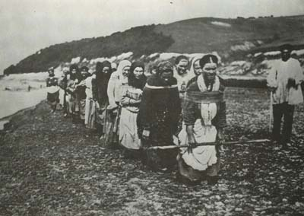
Дом Некрасова стоял у самой дороги, которую называли не только почтовым трактом, но и Сибиркой и Владимиркой. Множество людей проходило и проезжало по этой дороге. На все это жадно смотрели маленький Некрасов и его сверстники, крестьянские ребятишки. Но самое сильное и порой жуткое впечатление производили на будущего поэта партии закованных в цепи каторжников и ссыльных, которые одна за другой проходили по дороге, направляясь в далекую и холодную Сибирь (отсюда и название дороги — Сибирка).

Slide 10
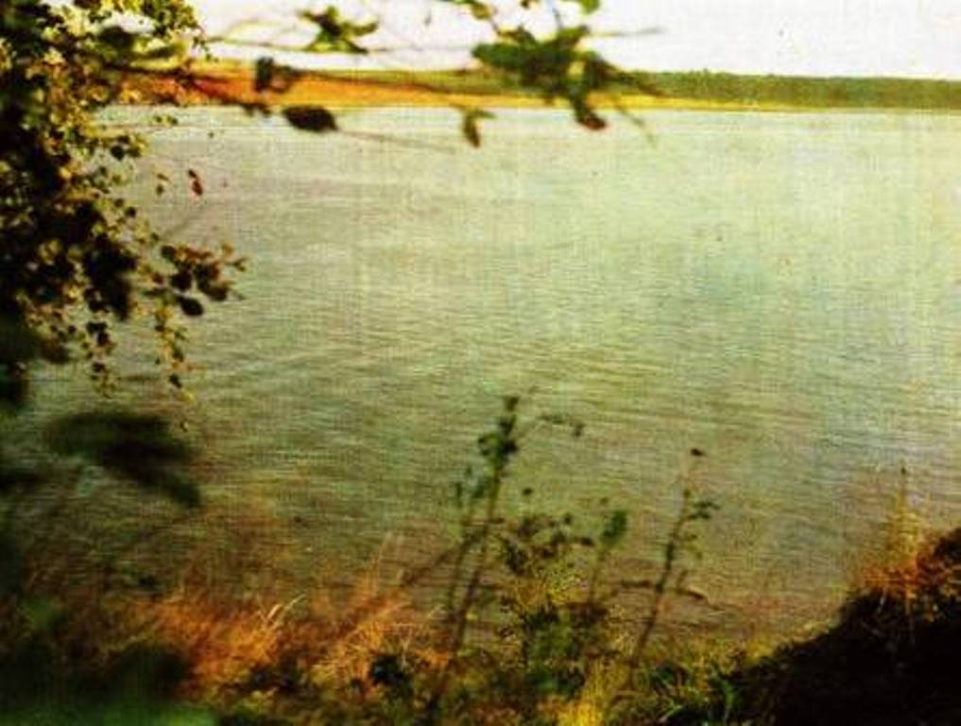
Невдалеке от Грешнева протекала Волга. Вместе со своими деревенскими друзьями Некрасов часто бывал на волжском берегу. Целые дни проводил он здесь, помогал рыбакам, бродил с ружьем по островам и часами любовался вольными просторами великой реки:
О Волга!.. Колыбель моя!
Любил ли кто тебя, как я?
Один, по утренним зарям,
Когда ещё всё в мире спит
И алый блеск едва скользит
По тёмно-голубым волнам,
Я убегал к родной реке.
Н.Некрасов

Slide 11
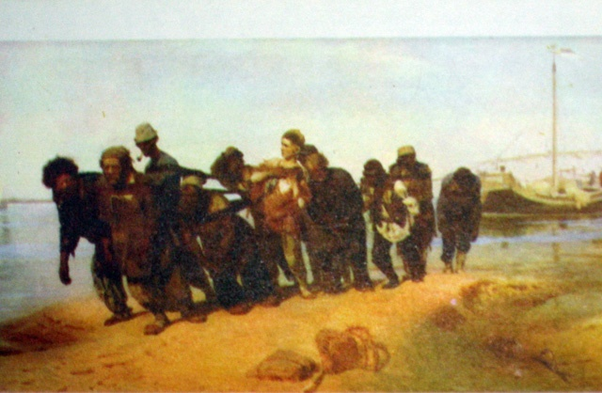
На Волге
Но однажды мальчик был потрясен открывшейся перед его глазами картиной: по берегу реки, почти пригнувшись головой к ногам, толпа изможденных бурлаков из последних сил тянула огромную расшиву (баржу). А над нею как будто повисла тоскливая, похожая на стон песня.

Slide 12
…Но вдруг я стоны услыхал, И был невыносимо дик
И взор мой на берег упал. И страшно ясен в тишине
Почти пригнувшись головой Их мерный похоронный крик -
К ногам, обвитым бечевой, И сердце дрогнуло во мне.
Обутым в лапти, вдоль реки
Ползли гурьбою бурлаки.

Slide 13
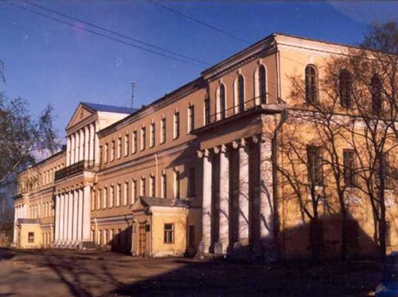
Учеба в Ярославской гимназии
В 1832 году Некрасов вместе с братом Андреем поступил в Ярославскую гимназию, где дошёл до 5 класса.
Товарищи любили Некрасова за живой и общительный характер, за начитанность и умение рассказывать. Читал Некрасов, действительно, много, хотя и довольно беспорядочно.
Учился он плоховато, с гимназическим начальством не ладил .
Летом 1837 года Некрасов оставил гимназию.

Slide 14
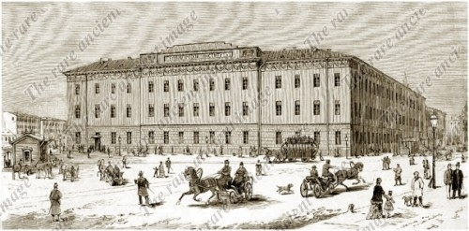
В Петербурге
Отец хотел, чтобы сын поступил в Дворянский полк (так называлось военно-учебное заведение для детей дворян) и получил военное образование. Но будущего поэта военная карьера совсем не привлекала. Некрасов мечтал учиться в университете, а потом заняться литературным трудом.
Санкт-Петербургский университет

Slide 15
В Петербурге
Но неласково встретила юношу столица, где у него не было ни родных, ни знакомых, ни покровителей. Деньги, привезенные из дома, быстро закончились.
Узнав, что сын нарушил его волю и не собирается поступать в Дворянский полк, отец прислал ему грубое письмо и отказал в помощи. На что Некрасов ответил: «Если вы, батюшка, намерены писать ко мне бранные письма, то не трудитесь продолжать, я, не читая, буду возвращать вам письма».
Началась жизнь, полная лишений. Но он дал себе слово «не умереть на чердаке» и начал литературно-журнальную деятельность: он давал уроки, писал статейки для "Литературного прибавления к Русскому Инвалиду" и для "Литературной Газеты", сочинял для лубочных издателей повести, пьесы, театральные обозрения, фельетоны.

Slide 16
В Петербурге
Поэт рассказывал, что «бывали такие тяжелые для него месяцы, что он ежедневно отправлялся на Сенную площадь, и там за 5 копеек или за кусок белого хлеба писал крестьянам письма, прошения, а в случае неудачи на площади, отправлялся в казначейство, чтобы расписываться за неграмотных и получить за это несколько копеек».

Slide 17
Первые сборники стихов
Первый сборник «Мечты и звуки», изданный Некрасовым в Петербурге в 1840 на собственные средства , успеха не имел, подвергся резкой критике
В.Г.Белинского

Slide 18
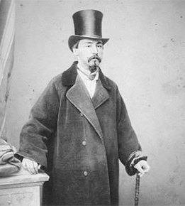
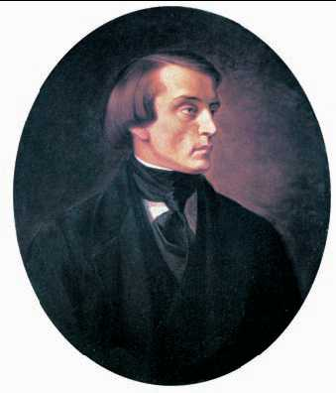
«Современник»
В 1843 году поэт знакомится с В.Г. Белинским, который становится его духовным учителем . Эта встреча определила жизненный и творческий путь Некрасова. После прочтения стихотворения «В дороге» критик воскликнул: «Да знаете ли вы, что вы поэт и поэт истинный!»

Slide 19
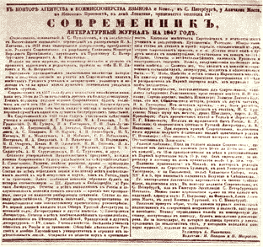
«Современник»
В 1846 году Николай Некрасов с
И . Панаевым берет в аренду журнал «Современник», в котором постепенно сосредоточились все лучшие силы тогдашней литературы .

Slide 20
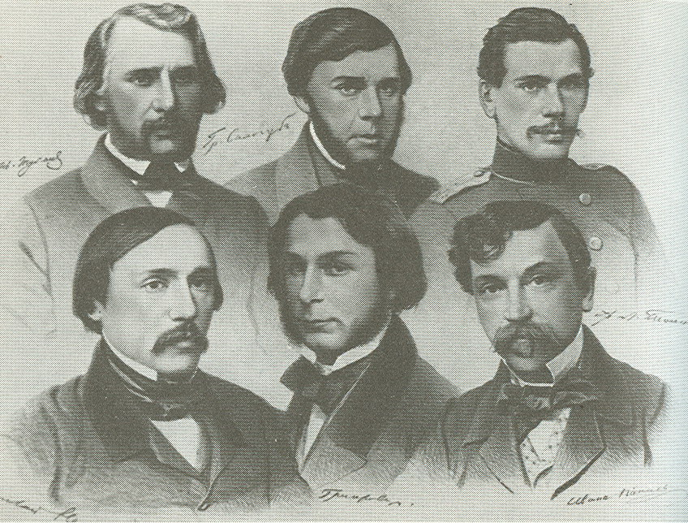
Группа писателей «Современника»
И.С.Тургенев, В.А.Сологуб, Л.Н.Толстой, Н.А.Некрасов,
Д.В.Григорович,
И.И.Панаев. 1857г.

Slide 21
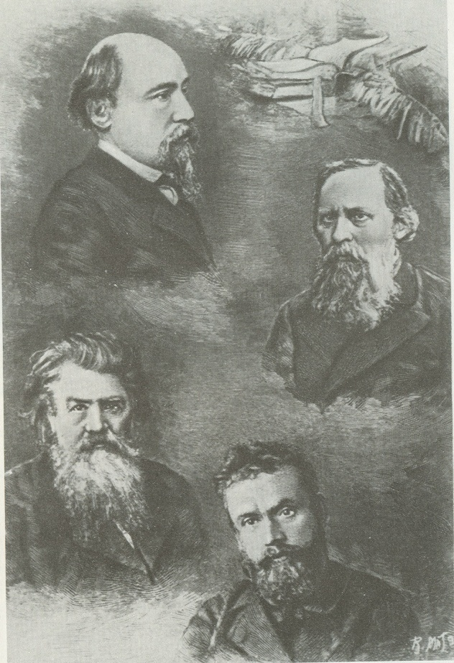
Редакция журнала «Отечественные записки»
В 1862 году Некрасов становится редактором журнала «Отечественные записки» . В нем Некрасов печатает лучшие свои стихи и поэмы , в том числе «Коробейники» , «Мороз , Красный нос» , «Русские женщины» , частично «Кому на Руси жить хорошо» .
Редакция журнала "Отечественные записки" – Н.А. Некрасов, М.Е. Салтыков-Щедрин, Г.З. Елисеев,
Г.И. Успенский. (1889)

Slide 22
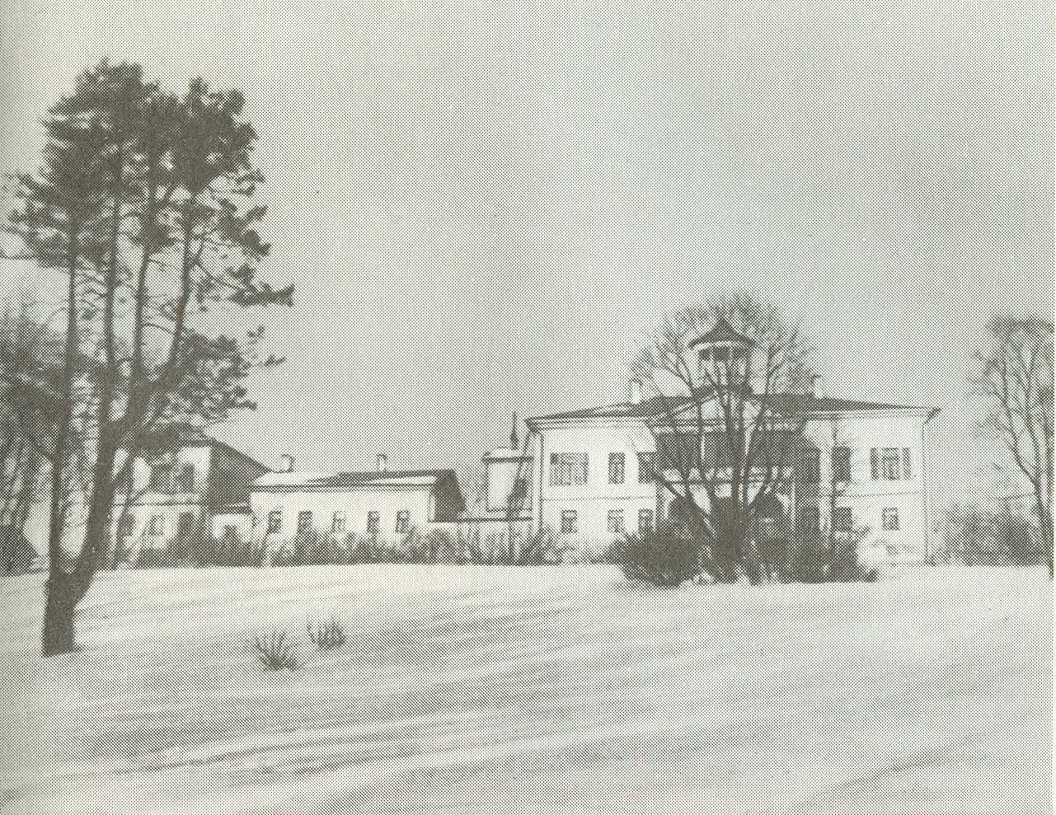
Карабиха
В 1862 Н.А.Некрасов приобрел усадьбу Карабиха, недалеко от Ярославля, куда приезжал каждое лето.
В Карабихе Некрасов всегда испытывал большой творческий подъём. Он сам признавался:
…Я и теперь на лето укрываюсь
И, отдохнув, в столицу возвращаюсь
С запасом сил и ворохом стихов.

Slide 23
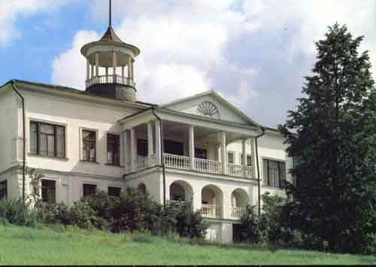
Большой дом в Карабихе
В настоящее время – музей-усадьба Н.Некрасова

Slide 24
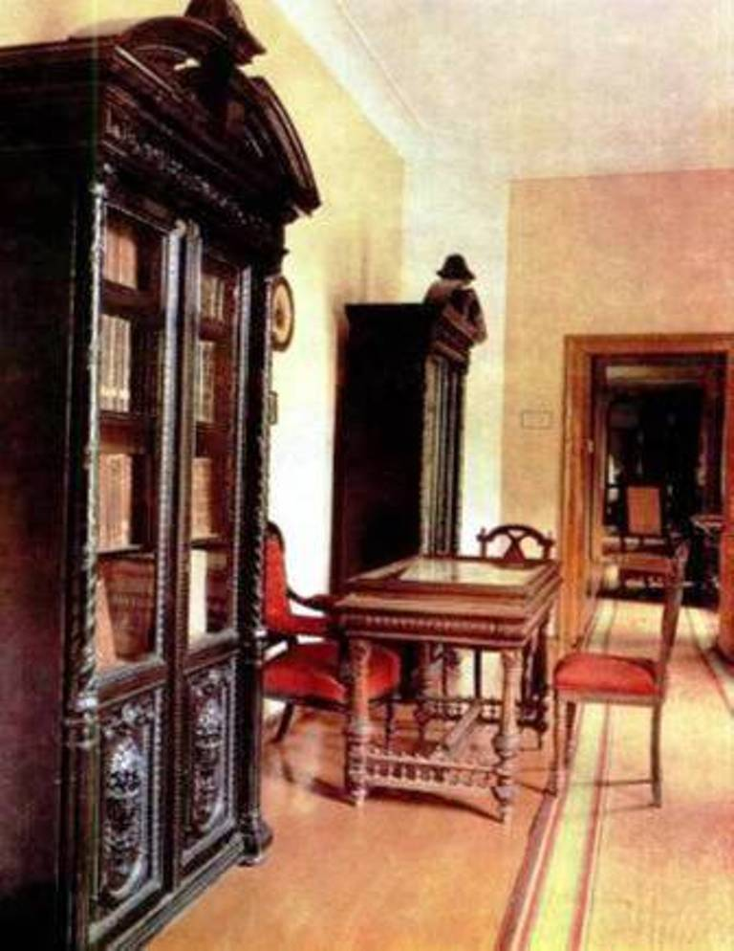
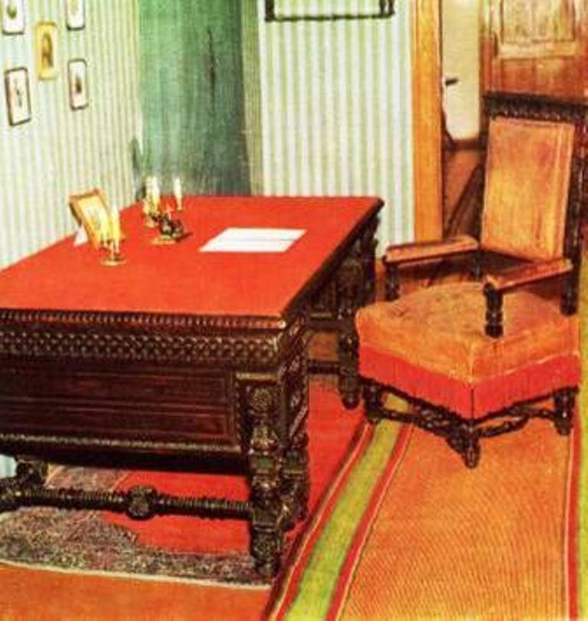
В кабинете Некрасова
В библиотеке

Slide 25
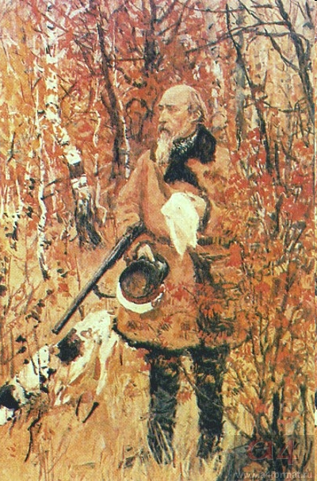
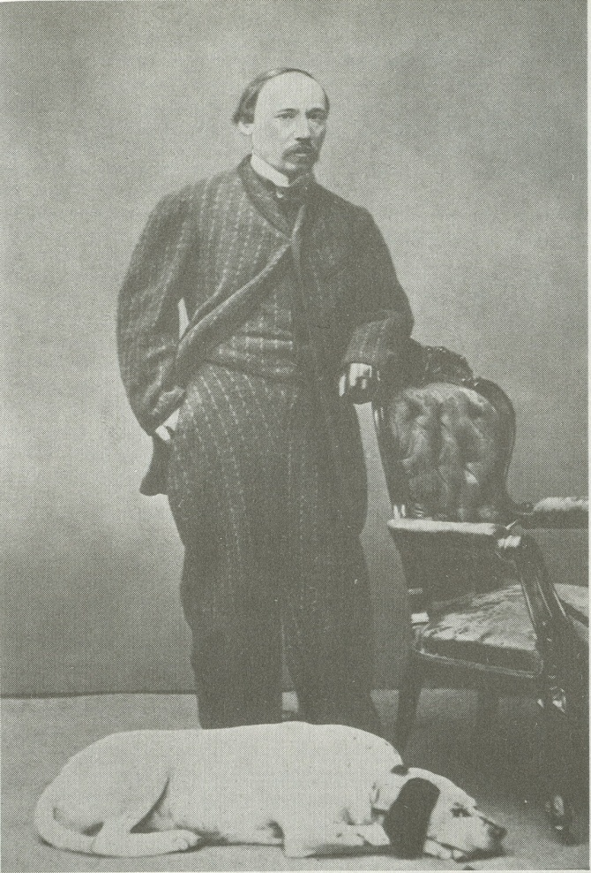
Некрасов - охотник

Slide 26
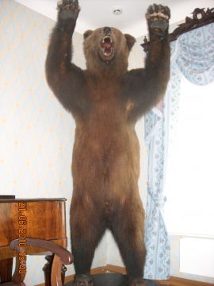

Slide 27
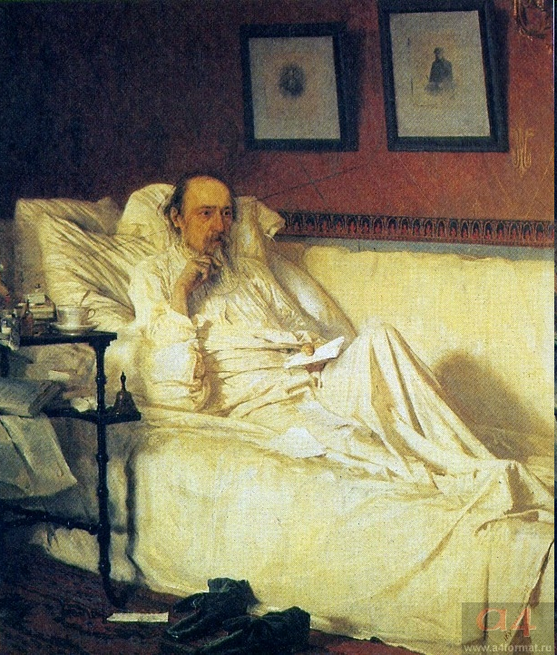
Последние годы поэта
В начале 1875 года Некрасов тяжело заболел, (врачи обнару-жили у него рак кишечника), и скоро жизнь его превратилась в медленную агонию. Напрасно был выписан из Вены знаменитый хирург Бильрот; мучительная операция ни к чему не привела. Вести о смертельной болезни поэта довели популярность его до высшего напряжения. Со всех концов России посыпались пись-ма, телеграммы, приветствия. Они доставляли высокую отраду больному в его страшных мучени-ях, и творчество его забило новым ключом.

Slide 28
«Последние песни»
Написанные за последнее время «Последние песни» по искренности чувства, сосредоточившегося почти исключительно на воспоминаниях о детстве, матери и совершённых ошибках, принадлежат к лучшим созданиям его музы.

Slide 29
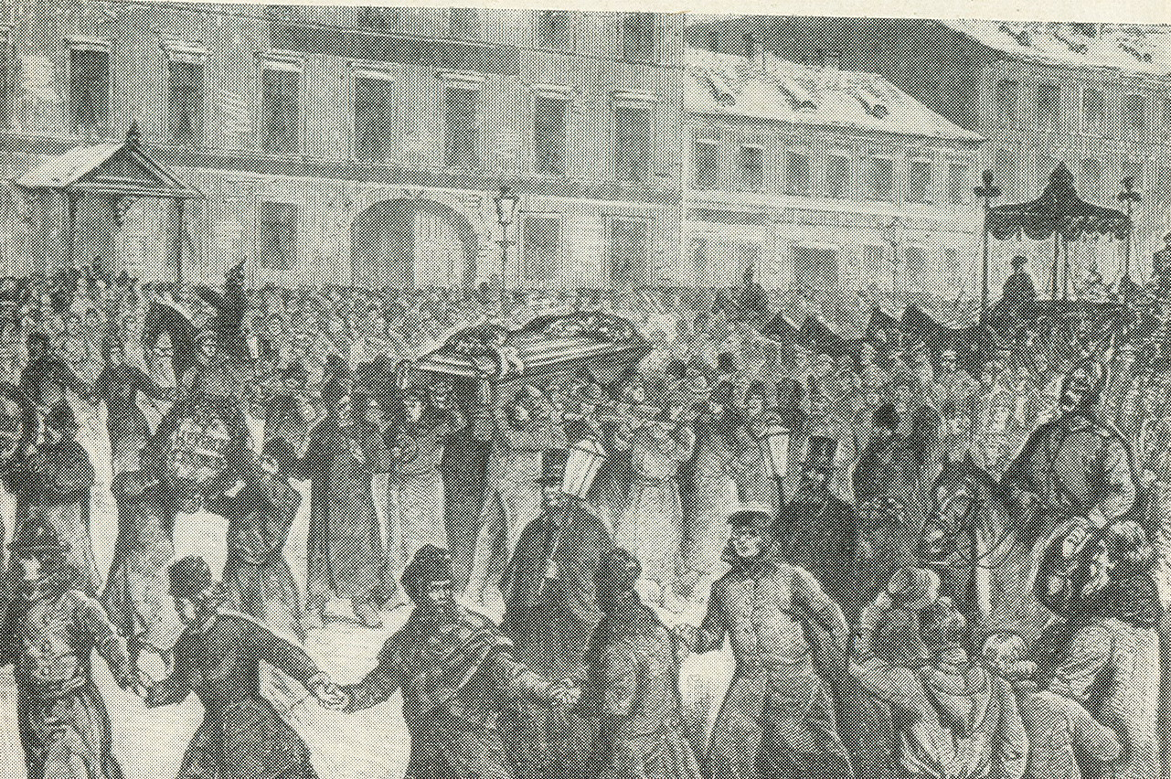
Похороны Н.А. Некрасова
Некрасов умер 27 декабря 1877 года. Несмотря на сильный мороз, толпа в несколько тысяч человек, преимущественно молодёжи, провожала тело поэта до места вечного его успокоения на петербургском Новодевичьем кладбище. Всю дорогу гроб несли на руках.

Slide 30
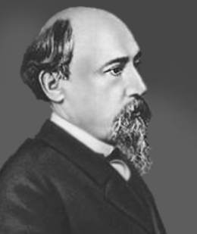
«Это было раненое сердце, - раз на всю жизнь, и незакрывающаяся рана эта и была источником всей его поэзии, всей страстной до мучения любви этого человека ко всему, что страдает от насилия» Ф.М.Достоевский

Slide 31
Некрасов, выражая мнения лучших людей своей Родины, призывал каждого быть гражданином – борцом за свободу и счастье народа.
«Поэтом можешь ты не быть, но гражданином быть обязан», - писал он.

Slide 32
Творчество
«Мертвое озеро» (1851; роман "с продолжением", написан совместно с женой Некрасова - А.Я.Панаевой, писавшей под псевдонимом "Станицкий"),
"Саша" (1855; поэма),
"Несчастные" (1856; поэма),
"Стихотворения" (1856; сборник),
«Рыцарь на час» (1862; стихотворение; написано после поездки Н.А.Некрасова в родные места - Грешнево и Абакумцево),
«Крестьянские дети» (1861; поэма),
«Коробейники» (1861; поэма),
«Мороз, Красный нос» (1863; поэма),
«Железная дорога» (1864; стихотворение),
«Кому на Руси жить хорошо» (1866-1876; поэма, включает около 5000 стихов),
«Дедушка» (1870; поэма о декабристах),
«Недавнее время» (1871; поэма),
«Русские женщины» (1871-1873; поэма о женах декабристов),
« Пророк" (1874; стихотворение),
«Современники» (1875-1876; сатирическая поэма),
«Сеятелям» (1876; стихотворение, опубликовано в 1877), "Последние песни" (1877; цикл стихов)

Slide 33
Стихи - песни
Многие стихи Некрасова еще при жизни поэта были положены на музыку:
«Коробушка»,
«Меж высоких хлебов...»,
«Калистрат» (М.П.Мусоргский),
«Песня Ерёмушке» (М.П.Мусоргский),
«Молодые» (Ц.А.Кюи),
«Сват и жених» (Ц.А.Кюи),
«Внимая ужасам войны» (Ц.А.Кюи),
«Катерина» (Ц.А.Кюи),
«Бьётся сердце беспокойное» (С.И.Танеев).

Slide 34
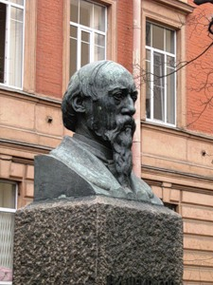
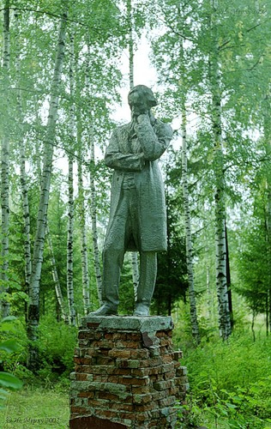
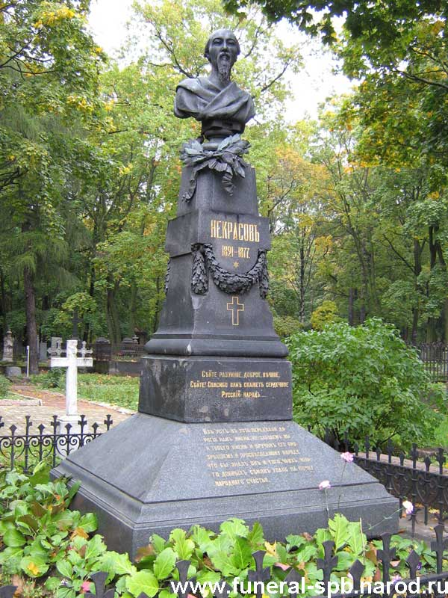
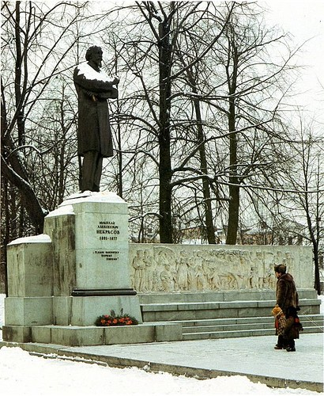
Памятники Н.А.Некрасову

Slide 35
Использованы следующие материалы:
1) http://www.dacha76.ru/images/okr5.jpg
2) http://www.iro.yar.ru/dist_p/rus_yaz/photo/P1220023.JPG
3) http://sch21yar.narod.ru/VALERI_KISS/karabicha1.jpg
4) Для оформления использован шаблон с «Сайта творческих учителей»
5) http://upload.wikimedia.

Slide 36
Курдина Татьяна Анатольевна,
учитель русского языка и литературы
МОУ СОШ с.Иннокентьевка Завитинского района Амурской области
2011 год.

